Slide 1
7
まとめ
0
Notes:
【狙い】金融リテラシーの勉強は、一度切りではなく、継続的に行っていくことが重要と知る。

Slide 2
7. まとめ①
（1） | ニーズとウォンツに分けて、お金を賢く使いましょう。
（2） | 家計管理をしっかりと行い、貯蓄できる仕組みを作りましょう。
（3） | 自分が人生でやりたいことを考え、ライフプランを立てましょう。また、「教育」「住宅」「老後」という人生の3大費用を計画的に準備しましょう。
（4） | ライフプランに合わせて、社会保険、資産形成、民間保険の利用を組み合わせましょう。
（5） | 金融商品の特徴を理解し、目的別に金融商品を活用し、将来に向けて準備をしましょう。
1

Slide 3
7. まとめ②
（6） | 投資とは自分の資金を経済活動に提供することで、利益の一部を受け取ることです。経済活動により、私たちの生活がより豊かで便利になります。
（7） | お金を借りる際には、事前に返済のイメージを持ちましょう。 金利や借り過ぎには注意が必要です。
（8） | 金融トラブルの手口を知り、トラブルを避けましょう。トラブルに遭ってしまったら、188番に電話して相談しましょう。
（9） | キャッシュレスの活用が進んでいるように、これからも新しい金融商品・サービスがでてきます。今後も必要な知識を身につけ、うまく活用しましょう。
（10） | この講座をきっかけとして、みなさんが少しでも 「金融」に興味を持ってくれたら幸いです。
2

Slide 4

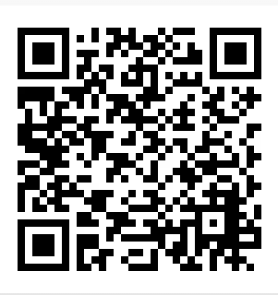

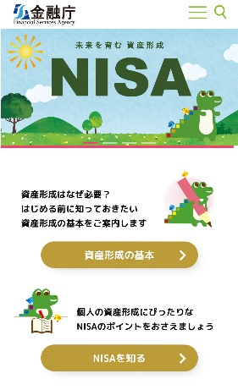
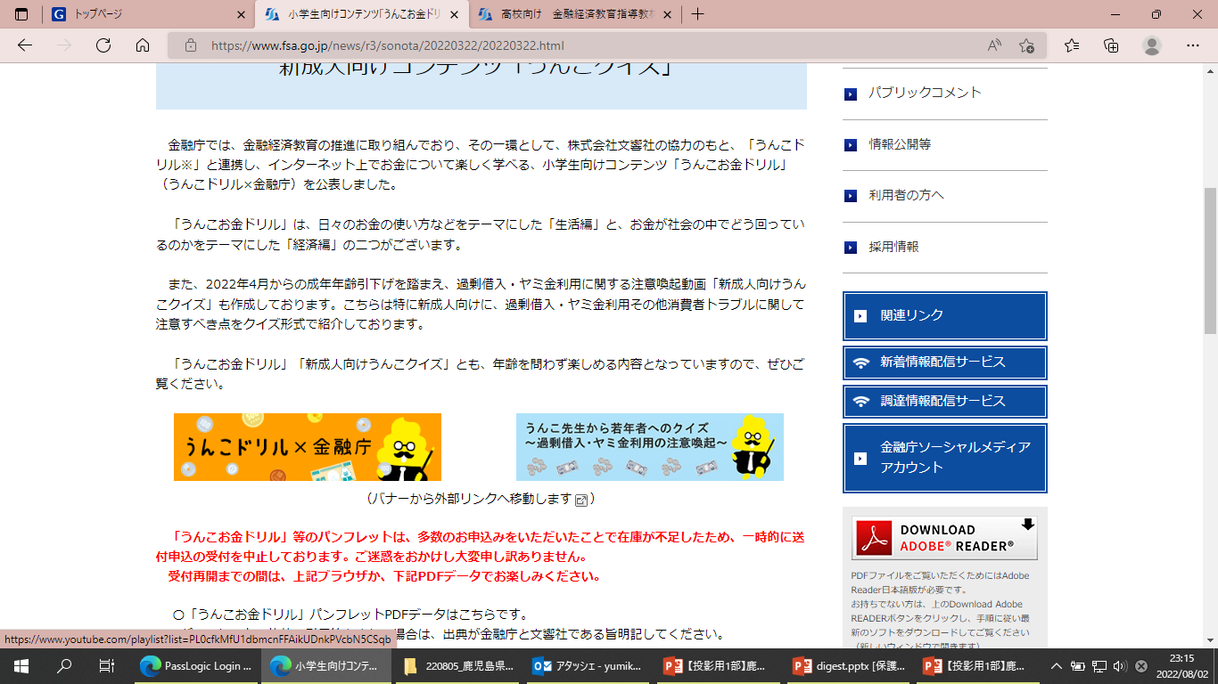

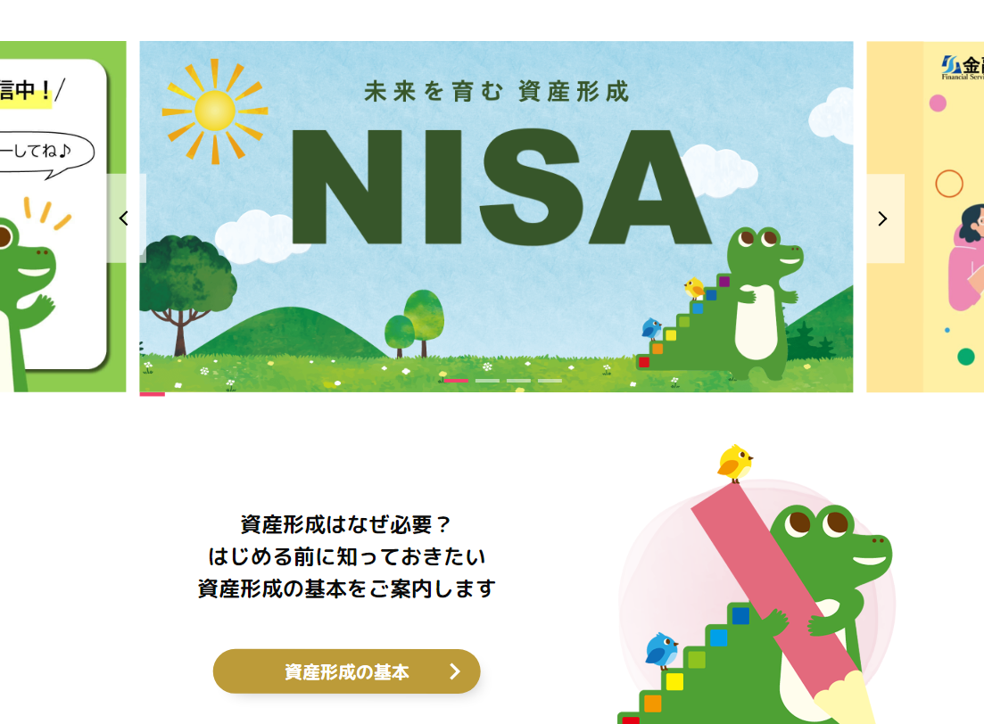

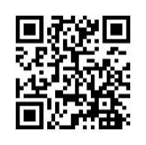
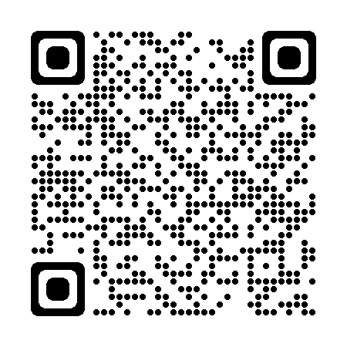
7.もっと知りたい方は
特設サイトからもアクセスできます！
https://www.fsa.go.jp/policy/nisa2/unko/
金融庁のHPをご覧ください！
家計管理から、金融トラブルまで、生活に必要なお金の知識を幅広く学ぶことができます！
https://www.fsa.go.jp/policy/nisa2/index.html
https://www.fsa.go.jp/teach/kou4.pdf
Notes:
○ ＮＩＳＡ制度について、金融庁のホームページ内に「NISA特設サイト」で詳しく紹介しています。
〇 「基礎から学べる金融ガイド」は、家計管理から投資、保険、クレジットやローン、金融トラブルまで、生活に必要なお金の知識を幅広く学べる内容になっています。
HPで公開している他、PDFもダウンロードできます。
〇小学生向けオンラインコンテンツであるうんこお金ドリルもあります。高校生も楽しめる内容になっているので、ぜひ挑戦してみてくださいね。

